Slide 1
Solutions technique

Slide 2
Différente solutions technique
HTML, CSS, JS, React JS pour Frontend
Node.js pour Backend
Hostinger pour nom de domaine
MySQL pour Base de donné

Slide 3
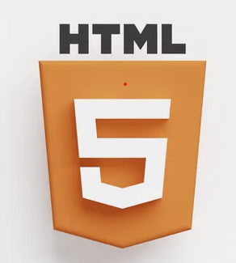
HTML
Langage de balises
Prise en main simple
Création ossature du site
Compatible avec Node.js

Slide 4

CSS
Langage de mise en forme
Simple d’utilisation
Améliore héstétique de l’HTML

Slide 5

JavaScript
Permet dynamisation interface site
Développement page interactive
Meilleur expérience pour utilisateurs
Prise en main complexe

Slide 6

React JS
Bibliothèque Javascript
Permet création composants d’interface utilisateur réutilisable
Prise en mains simple

Slide 7
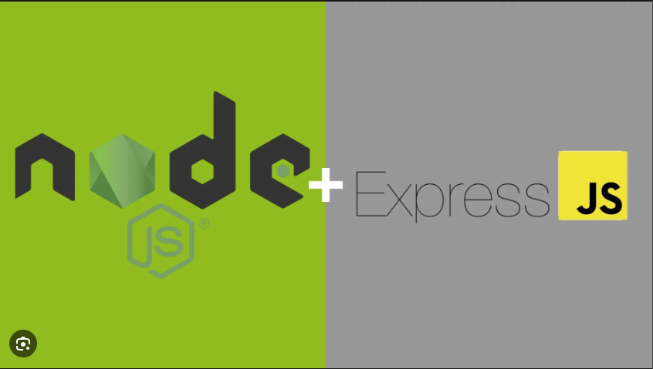
Node.Js + Express.js
Outils Backend
Node.js, environnement permettant création application coté serveurs
Express.js, Framework (écrit en JS) hébergé dans environnement Node.js

Slide 8

Hostinger
Hébergeur Web
Permet création de nom de domaine
Site très fiable et peu couteux

Slide 9

MySQL
Système de gestion de base de données
Utilise langage de programmation SQL
Permet de créer et administrer base de données
Possibilité de faire requête SQL

Slide 10
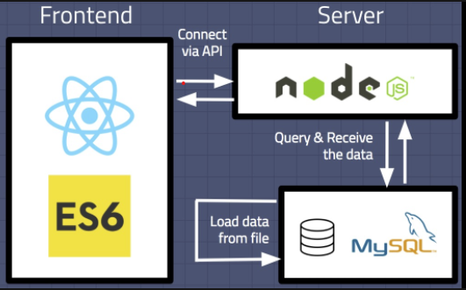
Schéma architecture chemin des infos
React (frontend) transmet infos au serveur (Node.JS) qui lui traite l’infos
Quand valider, Node.Js envoie infos a MySQL qui va stocker infos dans base de données
Format donné SQL

